Slide 1
Gruppetingets Årsmøte 2025
1.Langesund Sjøspeidergruppe

Slide 2
Gruppetingets årsmøte i 1. Langesund Sjø gjennomføres som et kombinert årsmøte og gruppeting.
Møtet er åpent for alle ledere, lederassistenter, rovere og vandrere
Gruppetingets årsmøte skal :
Behandle og godkjenne regnskap og årsmelding for foregående år
Behandle og beslutte budsjett for kommende år
Foreta valg på valgbare roller
Sette opp aktivitetsplan / overordnede prioriteringer for enhetene for kommende år
For gode og effektive møter: Hold møteplanen, diskuter kun aktuelt tema!

Slide 3
Agenda årsmøte og gruppeting
Åpning av møte, godkjenning av innkalling og registrering av fremmøtte
Valg av ordstyrer, referent, signering av protokoll og tellekorps.
Behandling av årsrapport 2024
Behandling av regnskap 2024
Valg av roller
Informasjon fra forbund, krets og nettverk
Gjennomgang av hovedaktiviteter 2025 og kommende år
Gjennomgang av budsjettforslag 2025 – avstemmes mot aktivitetsplan
Eventuelt

Slide 4
1. Åpning av møte
Åpning, opptelling og konstituering av møte
Følgende dokumenter er offentliggjort i forkant av årsmøte:
Innkalling til gruppetingets årsmøte
Årsrapport 2024
Resultatregnskap 2024
Kasserers beretning 2024
Revisors beretning 2024 (presenteres i møte)
Budsjettforslag med investeringsforslag 2025
I møtet vil vi kun gjennomgå denne presentasjonen. Det forutsettes at alle har lest gjennom underlagsdokumentene i forkant av møtet.

Slide 5
2. Valg av møteledelse
Det skal velges møteledelse i møtet:
Ordstyrer
Referent / protokollfører
To personer til å godkjenne referatet / protokollen
Tellekorps: En eller to personer til å bekrefte antall stemmer ved avstemninger

Slide 6
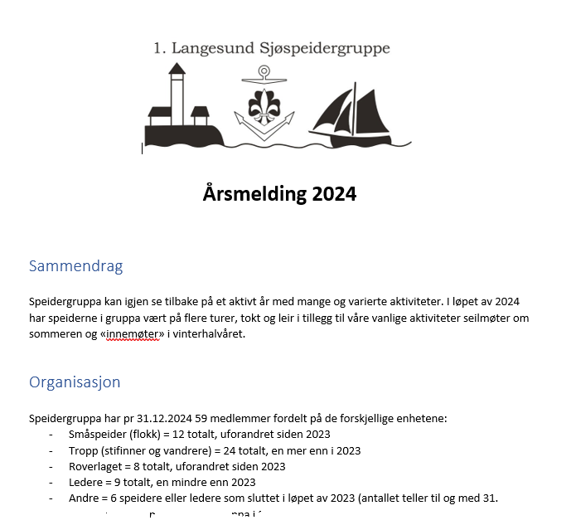
3. Årsrapport 2024
Utkast til årsrapport 2024
Hovedpunkter:
59 medlemmer i 2024.
Mange på venteliste, særlig i småspeider
Nedgang i ledere, stabilt i andre enheter
«vanlige aktiviteter» i 2024
«Regnskapsteknisk» underskudd
God kontantbeholdning
Båtmateriell
Annet materiell

Slide 7
4. Regnskap 2024
INNTEKTER
 | Note | Budsjett 2023 | Resultat 2023 | Budsjett 2024 | Resultat 2024
Driftsinntekter
Lotteri og dugnadsinntekter |  | 50 000 | 66 181 | 75 000 | 60 941
Gaver og støtte |  | 100 000 | 330 030 | 50 000 | 82 781
Kontigenter NSF |  | 15 000 | 22 500 | 15 000 | 21 395
Turer, aktiviteter og leire |  |  | 106 938 | 0 | 35 672
Driftsinntekter |  |  | 1 132 |  | 19 345
Andre inntekter |  | 5 000 | 884 | 5 000 | 12 876
Renteinntekter |  | 4 000 | 13 327 | 15 000 | 18 307
Sum inntekter |  | 174 000 | 540 993 | 160 000 | 251 318
UTGIFTER
 | Note | Budsjett 2023 | Resultat 2023 | Budsjett 2024 | Resultat 2024
Driftskostnader
Brygge |  | -20 000 | -18 248 | -14 000 | -9 456
Speiderhuset |  | -10000 | 0 | -10 000 | -200
Båter |  | -192 000 | -47 263 | -132 000 | -102 056
Driftskostnader, gruppedrift |  | -20 000 | -36 454 | -30 000 | -65 780
Tur, aktiviteter og leire |  |  | -77 033 |  | -37 985
Lotteri- og dugnadsutgifter |  |  | 0 |  | -227
Investeringer fra tilskudd og gaver |  |  | -70 990 | -100 000 | -71 275
Forsikringspremier |  | -25 000 | -23 004 | -25 000 | -23 621
Kontigenter NSF |  | -7 000 | -6 750 | -7 000 | -9 550
Andre utgifter (diverse) |  |  | 0 | -3 000 | -6 408
Sum kostnader |  | -274000 | -279 742 | -321 000 | -326 558
RESULTAT
 | Note | Budsjett 2023 | Resultat 2023 | Budsjett 2024 | Resultat 2024
Driftsresultat |  | -100 000 | 261 251 | -161 000 | -75 241
Resultatregnskap 2024
Hovedpunkter kasserers beretning
Ikke iht regnskapsskikk – men akseptert av Norges Speiderforbund
Underskudd -75.241 skyldes utbetaling av seil hvor tilskudd ble gjort i 2023.
909.721.- på bankkonto
Betydelig verdi i båter og materiell
Anbefaler overføring av penger til kapitalkonto
God økonomisk situasjon, grunnlag for videre drift

Slide 8
5. Valg
Reglene til Norges Speiderforbund sier at noen roller i speidergruppene skal velges blant gruppas medlemmer eller andre tilknyttede personer. Vanligvis velges rollene for to år, og man skal normalt ha rollen i maksimalt 6 år.
Rolle | Funksjon | På valg
Gruppeleder | Gruppas administrative leder og kontaktperson utad. Velges blant godkjente ledere | 2026-2028
Revisor | Uavhengig kontroll av speidergruppas regnskap. | 2026-2028
Kasserer | Føre kontroll og oversikt med speidergruppas regnskap | 2025-2027
Gruppestyremedlemmer | Normalt speidergruppas enhetsleder inklusive gruppeleder. Registreres i Enhetsregistret | 2025-2027
Gruppens representanter til kretstinget | Gruppetinget skal bestemmer hvem som representerer speidergruppa på kretsting. Velges for et år av gangen | 2025

Slide 9
6. Informasjon - Forbund
Friluftlivets år 2025:
Flere arrangement i Norges Speiderforbund
Muligheter til å søke støtte til konkrete arrangement
Nyheter fra Landsleir 2025
Forhåndsoppgaver
Påmeldingen åpnes i februar og stenger ca 4 april.
Endelig pris ikke avklart, antatt ca 4.000 (inkl egen transport)

Slide 10
6. Informasjon - Krets
Lederstart for nye ledere.
Peff1 Grenland på Fjordglimt 7-9 februar. Deltakere fra Langesund?
Kretsbanner og Shere Kahns Skinn: Ny dato = 5-6 april 2025
Tur med Trøkk 21-23 mars
Kretsens årsmøte (LIF klubbhus Langesund) – 5 mars
Beslutning om sted for kretsleir 2027
Valg på ny kretsleder og styremedlemmer

Slide 11
6. Informasjon – Nettverk Sjø
Nesten 100 deltakere!
Langesund: Grei drift – lite ledere
2025:
Fokus på landsleir. Vil forsøke å legge sjøspeidergrupper på samme område
Fantetokt 26-30 juli (Kristiansand). Deltakelse i Tall Ships Race KRS 30. juli – 2 aug
2026: Sjøspeiderleir 28/6-5/7
Bragdøya
Armada til og fra leir (avg Oslo Lør 20/6)
Tema: Kaperskip/Sjørøvere
2027:
Armadaseilas til Gdansk / Polen
Krav til båter – kun større båter
Ca 14 dager hver vei
Båtene vil ikke delta på jamboree
Tvilsomt med samkjøring kretsleir Grenland pga forberedelser tokt.
Havbraatt:
Ny motor og nytt gir. Alle må ha ny utsjekk på båten
Dugnader i Risør i vinter – demontering av innredning
Ingen bookinger for sommeren
Fabian og Viktor nye ledere i rederiet

Slide 12
6. Informasjon – Nettverk Sjø (2)
Tips og triks fra fantetokt:
Hele troppen på tur. Benytt også overnatting på land / dekk
Invitere andre grupper
Lage merker og flagg
Korte dagsetapper
Ta masse merker under tokt – umiddelbar utdeling
Bruk media for alt det er verdt – kan være kilder til støtte og tilskudd.
Kartmappe til hver båt – minst mulig kartplotter
Emnekurs og sjøpeff 2026:
29-31 mai 2026
Emnekurs: Langesund
Sjøpeff: Husøy
Noe felles opplegg – tilpasses slik at de fra samme gruppe kan reise felles.
Emnekurs ca 30-50 deltakere.
Sannidal / RS32 Kragerø kan delta sammen med oss i gjennomføring
Prosjektgruppe som lager opplegg, samkjøre med sjøpeff (Fabian).

Slide 13
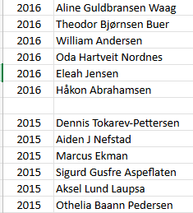
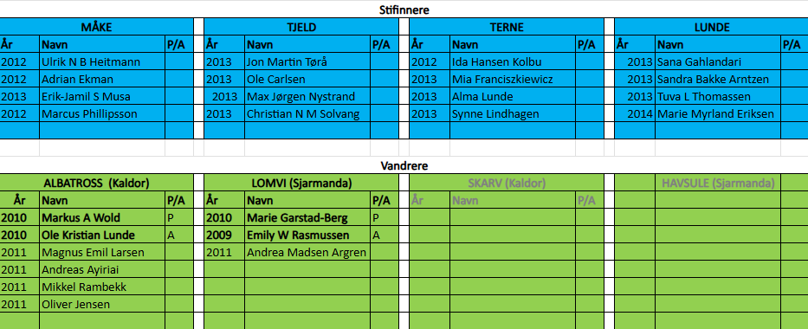
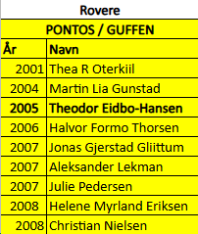
7. Hovedaktivteter og planer 2025
Småspeidere
Troppen
Rovere
Enhetsledere
Enhetsledere
Enhetsledere
Trude Ø Jensen
Per Ivar Aslaksen
Oddbjørn Hermansen
Stian Eriksen
Theodor Eidbo Hansen
Lederassistenter (foreldre)
Lederassistenter (foreldre)
Kenneth Andersen
Pernille Bjørnsen
Kine Jonassen
Erlend Tørå
Christina Lunde Holen
Kristin Garstad-Berg
Gruppeleder / Administrativ Leder
Kim Roar Garstad-Berg

Slide 14
7. Hovedaktivteter og planer 2025
Aktiviteter:
Terminlisten i SPOND
Lifjelltur – 7-9 februar eller 14-16 februar?
VHF kurs for speidere/rovere som fyller 15 i 2025.
Gruppetur 25 mai (søndagstur) med kano eller båter? Evt tur i skogen?
Felles avslutning 18 juni ?
Landsleir 5-12 juli
Sommertokt / fantetokt for vandrere/stifinnere ca 8-12 august (langhelg)
Bamblehaik? Dato?
Dugnader og annet:
Foreldre/rovere og evt de vandrere som ikke er på KBK
Langøyadugnad lørdag 3 mai.
Båtdugnad Lørdag 5 april.
Båter:
Sjøsetting Maxier 7. april
Sjøsetting småbåter 9. april.

Slide 15
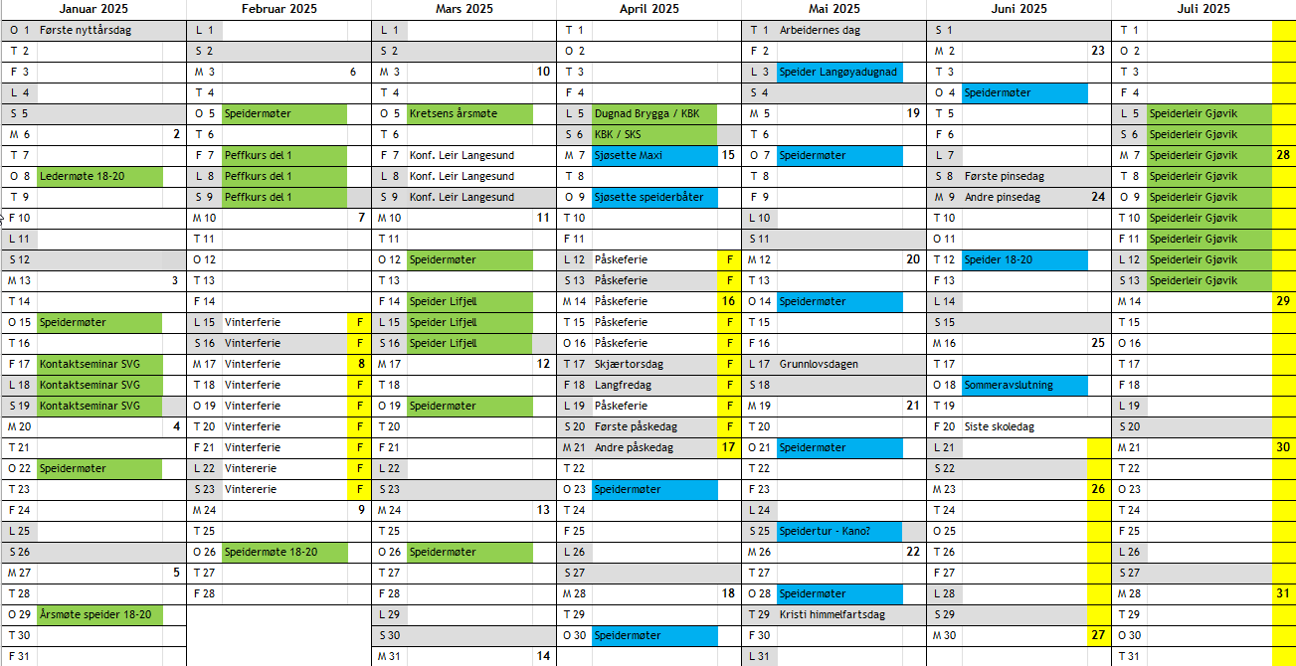
7. Hovedaktivteter og planer 2025

Slide 16
8. Budsjettforslag 2025 - Drift
Utgiftene til speidergruppa er i all hovedsak knyttet til drift og vedlikehold på båtene, samt møter og andre aktiviteter.
Enkelte aktiviteter vil ha inntekter som skal balansere utgiftene (for eksempel turer / leire, salg av gensere etc). Innkjøp/investeringer her er ikke tatt med utgiftene.
Døgnpris for turer og tokt = 250.- pr døgn og dekker alle utgifter. Evt transport kommer i tillegg
Ledere og assistenter mottar ingen kompensasjon for arbeidet (frivillighetsparagrafen).
Speidergruppa dekker ledernes kostnader til arrangement og aktiviteter (for eksempel deltakeravgift på leir, kjøring til og fra arrangement).
VIPPS #105198 er satt opp med kategorier slik at det er mulig å se hvem som har betalt hva. NAVN på barn må alltid skrives inn!

Slide 17
8. Budsjettforslag 2025 - Drift
Gruppa betaler diverse medlemskap i Kystpatruljen, Bamble Havneutvalg, VHF lisens, etc
Materiell og mat til møter
Ferdighetsmerker og enhetsmerker
Diverse kontorkostnader
Betaling for ledere på leir
Nye priser på gensere og t-skorter?
Genser 350
T skjorte 150
Aktivitet | Ca kostnad
Diverse kontorkostnader, printerblekk, ark, skrivesaker, blokker, etc | 2.000
Kontingenter, medlemskap og andre utgifter | 10.000
Møtemateriell og møtemat | 8.000
Ledere på leir | 12.000
Forsikringer til båter og inventar | 25.000
Innkjøp nye gensere og t-skjorter | 3.000
Medlemsavgift ledere | 7.000
Sum drift og andre utgifter | 67.000

Slide 18
8. Budsjettforslag 2025 – Brygge
Ingen større utgifter / vedlikehold planlagt i 2025
Generell maling og vedlikehold. Maling er på brygga. Kjøpe inn pensler osv.
Aktivitet | Ca kostnad
Leie av brygge | 2.000
Strøm på brygga | 5.000
Andre utgifter brygge | 3.000
Sum utgifter brygge | 10.000

Slide 19
8. Budsjettforslag 2025 – Speiderhuset
Planlegge for oppgradering av gangen i 2025:
Male gulv og vegger
Montere bedre lys i gangen
Skostativ og knagger til å henge fra seg jakke
Oppgradering av bad – hva kan vi gjøre? Planlegge for 2026?
Aktivitet | Ca kostnad
Oppgradering av gangen | 10.000
Sum utgifter speiderhuset | 10.000

Slide 20
8. Budsjettforslag 2025 - Pontos
Ønske om «skikkelig» oppussing innvendig før sjøspeiderleir/armada 2026:
Nytt stuebord med senkefunksjon
Lakking, maling og vask om bord
Oppgradering av toalett (har deler)
Nye lys over salong
Ta bort stereo og høyttalere, lage hyller
Storservice på motor før 2026.
Vurdere nytt navigasjonssystem; kostnad 20.000-50.000 tas over evt gavetildeling
Bestilling av ny mast: Kostnad ca 100.000 tas over evt gavetildeling
Aktivitet | Ca kostnad
Årlig vårpuss | 10.000
Innvendig oppgradering | 25.000
Sum Pontos | 35.000
Investeringer avhengig av tilskudd
Ny mast | 100.000

Slide 21
8. Budsjettforslag 2025 - Maxier
Ønske om «skikkelig» oppussing innvendig før sjøspeiderleir/armada 2026:
Lakking og nedvask innvendig
Oppgang av elektrisk anlegg inkl lys
Nye madrasser / trekk
Nytt innvendig tak/omtrekking
Nytt / ekstra batteri i Kaldor
Landstrømsopplegg begge båter (kan trekkes ut)
Storservice på begge motorer
Nye kartplottere begge båter
AIS system begge båter (kan trekkes ut og tas i gavetildeling?)
Aktivitet | Ca kostnad
Årlig vårpuss, begge | 6.000
Innvendig oppgradering, begge | 12.000
Kartplottere, begge, inkl kart | 20.000
Rep sprayhood Kaldor | 5.000
Rep forstag Sjarmanda | 5.000
Sjøsetting og slippsetting, kranbil | 7.000
SUM MAXIER | 55.000
Investeringer avhengig av tilskudd
AIS systemer, begge* | 30.000

Slide 22
8. Budsjettforslag 2025 - Småbåter
Sette navn på alle båter – tildele båter til patruljene.
Viking trenger noe oppgradering / skruer og arbeid
Montere ny hekkplate og bunnplugg Pioner Maxi
Innkjøp av en ny Pioner Maxi/12/13
Vurdere å selge Hunter, evt reparere forseil.
Vurdere å bytte ut 14 fot askeladden med en 16 foter.
Service på samtlige motorer
Aktivitet | Ca kostnad
Ny plate og bunnplugg pioner maxi | 1.000
Vårpuss Viking | 2.000
Ny Pioner maxi | 20.000
Vårpuss alle båter | 5.000
Nytt forseil Hunter* | 10.000
Forbruk/drift (diesel og bensin utenom tokt/tur) | 15.000
Kjøp av Ny askeladd 16 (forutsetter salg av 14-foter) | 5.000
Sum båter: | 58.000

Slide 23
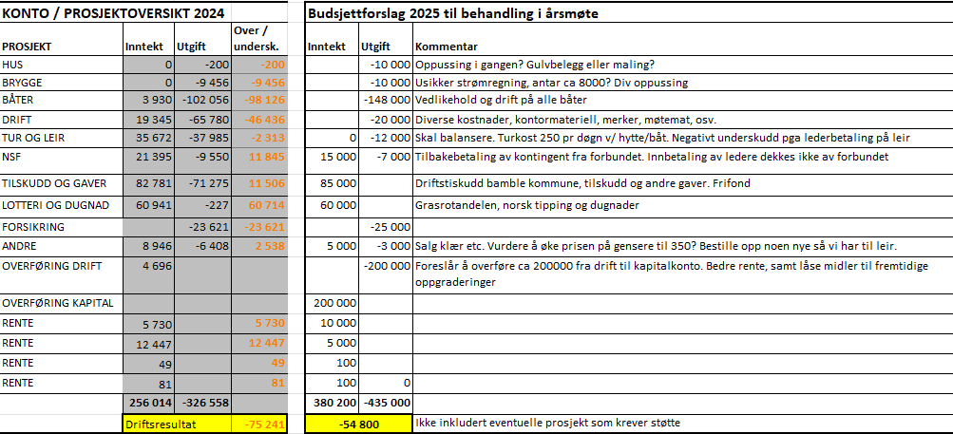
8. Budsjettforslag 2025

Slide 24
9. Eventuelt
Saker til behandling under eventuelt
Sette endelig dato for Lifjelltur

